Slide 1


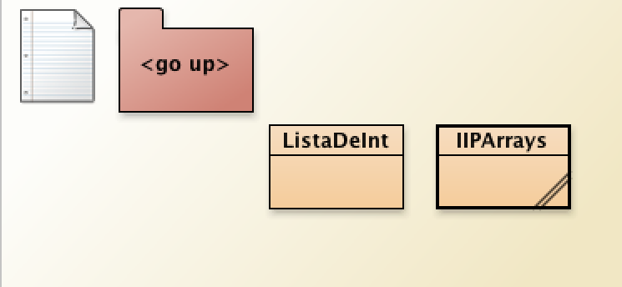
    + Ejercicios... ¿De Recorrido o Búsqueda? ¿Combinados?
Ejercicio Nº 12a Transparencias
Añade a la clase IIPArrays el método capicua, que comprueba si un array de int v es cap-i-cua
Preguntas Básicas, a contestar a partir del ejemplo Y ANTES de escribir código:
1.- ¿Búsqueda ó Recorrido?
2.- Si es Búsqueda, ¿qué dato se busca?
Búsqueda NEGADA
El primero de v tal que...
v[i] != v[j]
Si está devolver false, sino true
0 | 1 | 2 | 5 | 2 | 1 | 0
¿ ?
∄ v[i]:
v[i] != v[j]
¿ ?
v
true
0 | 1 | i | 3 | j | 5 | 6
0 | 1 | 3 | 5 | 2 | 1 | 0
∃ 3:
3 != 2
v
3
2
¿ ?
false
public static boolean capicua(int[] v) {
}
for (int i = 0, j = v.length - 1; i < j; i++, j--) {
if (v[i] != v[j]) { return false; }
}
return true;
// ¿Funciona si el array v está vacío (new int[0])?
Notes:
1

